Slide 1
从数组说起

Slide 2
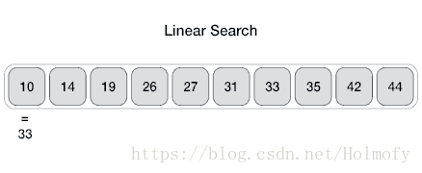
线性查找复杂度 二分查找复杂度 快速排序复杂度 | O(n) O(log₂n) O(nlog₂n)
Notes:
线性查找的缺点：全表扫描
二分查找的先决条件：预先排序

Slide 3
二分查找树 时间复杂度：log₂(n)

Slide 4
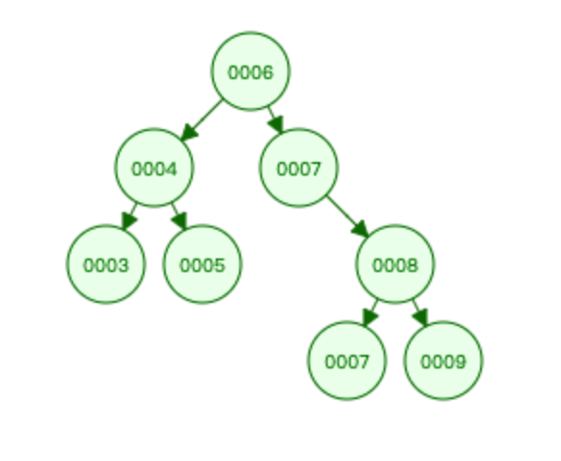
Notes:
二分查找树的问题

Slide 5
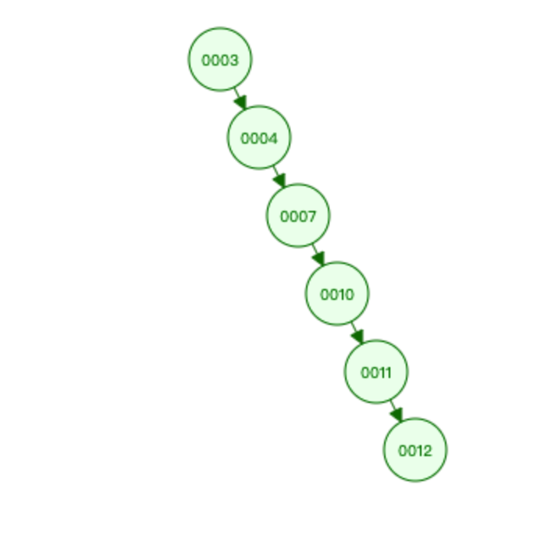
需要平衡
Notes:
平衡算法：AVL(严格平衡)和红黑树(部分平衡)

Slide 6
AVL树 vs. RB树 严格平衡 与 大致平衡

Slide 7
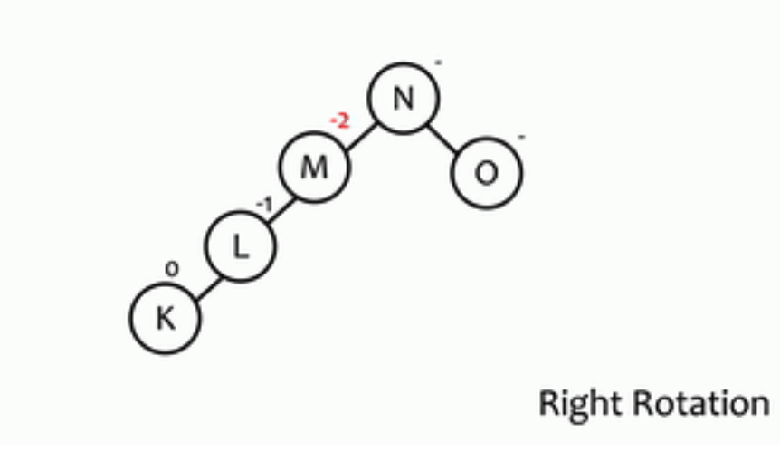
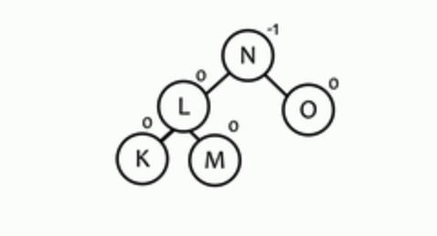
Notes:
适合读多写少的场景，不适合写多读少的场景：比如

Slide 8
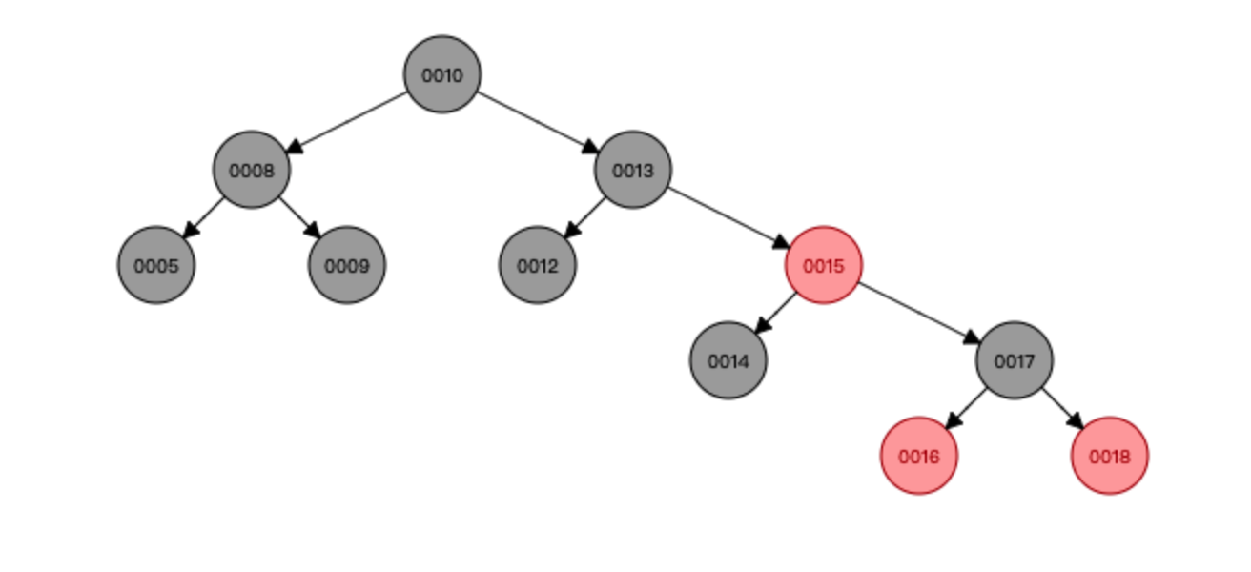

Slide 9
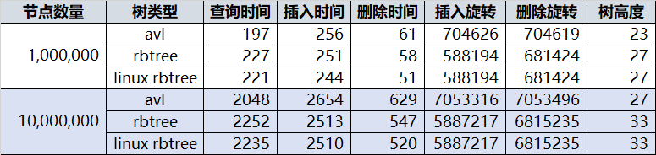
Notes:
AVL树应用：https://docs.microsoft.com/zh-cn/windows-hardware/drivers/ddi/ntddk/ns-ntddk-_rtl_avl_table
RB树应用：各大语言的标准库

Slide 10
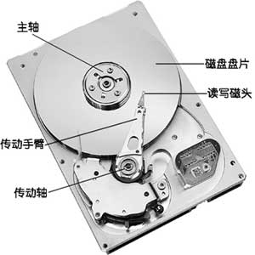
从内存到磁盘
Notes:
磁盘的特点：
1、速度慢。

Slide 11
硬盘的特点： 1、速度慢：O(N_{磁盘} >> O(n_{内存}) 2、以扇区块(4KB)为单位读取 3、顺序读写速度>>随机读写速度
Notes:
磁盘的特点：
1、速度慢。

Slide 12
Latency Comparison Numbers (~2012)
----------------------------------
L1 cache reference 0.5 ns
Branch mispredict 5 ns
L2 cache reference 7 ns 14x L1 cache
Mutex lock/unlock 25 ns
Main memory reference 100 ns 20x L2 cache, 200x L1 cache
Compress 1K bytes with Zippy 3,000 ns 3 us
Send 1K bytes over 1 Gbps network 10,000 ns 10 us
Read 4K randomly from SSD* 150,000 ns 150 us ~1GB/sec SSD
Read 1 MB sequentially from memory 250,000 ns 250 us
Round trip within same datacenter 500,000 ns 500 us
Read 1 MB sequentially from SSD* 1,000,000 ns 1,000 us 1 ms ~1GB/sec SSD, 4X memory
Disk seek 10,000,000 ns 10,000 us 10 ms 20x datacenter roundtrip
Read 1 MB sequentially from disk 20,000,000 ns 20,000 us 20 ms 80x memory, 20X SSD
Send packet CA->Netherlands->CA 150,000,000 ns 150,000 us 150 ms

Slide 13
代码优化的再好 一条SQL写的不好一切都白干

Slide 14
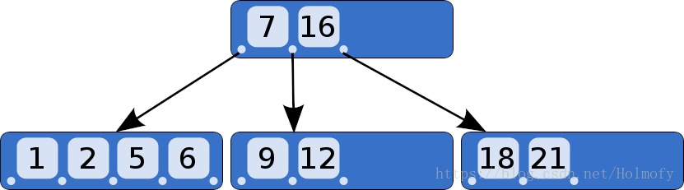
让节点变大以适应磁盘
Notes:
B树还不够完美

Slide 15
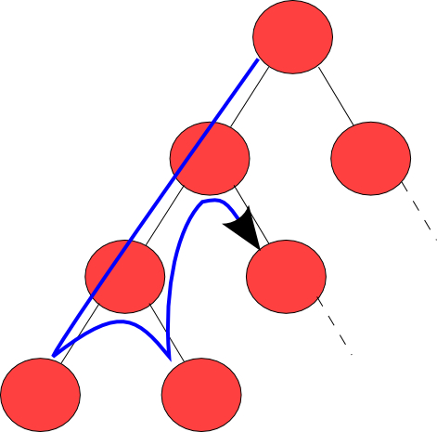
B树节点回溯问题
Notes:
范围查询需要节点回溯

Slide 16
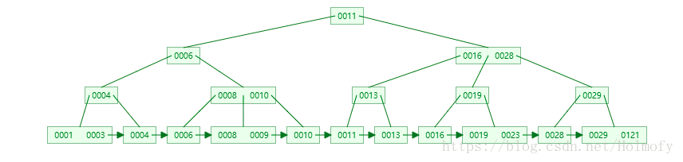
把数据链起来

Slide 17
1、内部的非叶子节点只存储Key，不存Value数据。 完整的数据都保存在叶子节点中。 目的：让非叶子节点可以索引更多数据。 以MySQL为例，InnoDB的页大小为16KB。主键使用8字节的bigint，下级指针也用8字节(4字节32bit只能寻址4GB数据)。相当于： 一页能存1000条左右的数据(不考虑InnoDB预留的1/16空间)。 两层B+树就能索引1000*1000条数据（占用空间16MB） 三层B+树就能索引1000*1000*1000条数据（占用空间16GB） 内两层索引只有16.016MB，完全可以缓存在内存里。
B+树的优点：一切都是为了减少I/O

Slide 18
2、叶子节点之间用指针串联起来 范围查询不需要回溯节点，减少磁盘IO次数。
B+树的优点：一切都是为了减少I/O

Slide 19
B+树还不够完美

Slide 20
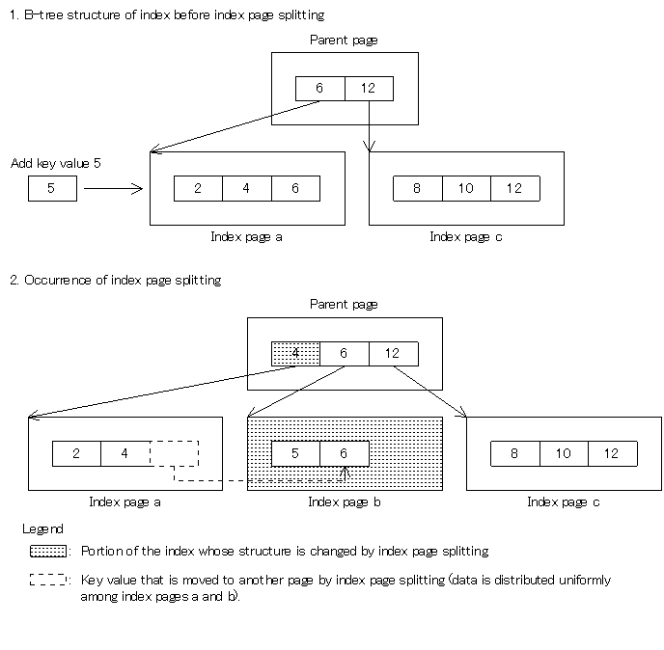
页分裂
页分裂需要在父节点新增索引数据。导致原来只需要一个页的I/O操作升级为3个页的I/O操作。
正因为页分裂导致性能差，且页空间浪费严重，所以通常数据库建模时，为了避免随机插入，不推荐用UUID这样的字段作为主键，而应当使用自增的ID为主键。

Slide 21
不适合超过百万级的大数据存储
问题：
当数据量超过百万级后，B+树层级过深，I/O次数增多，性能下降。
解决方案：
1、 分库分表：根据表中的某个业务字段，将数据分散到多个数据库。
目前分库分表有三种实现方案：
1）应用端做路由。特点：灵活性高；业务侵入性略强；无法join、sort。
2）中间件代理。shardingsphere等分库中间件提供了hash、range等多种分片路由策略；性能较差。
3）数据库端实现分片。MySQL 5.7开始提供partition的功能。

Slide 22
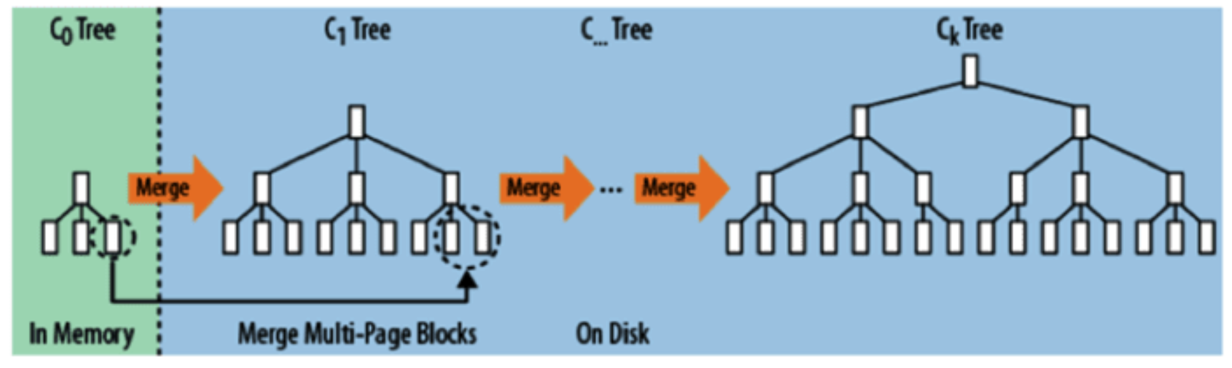
写：写入内存里的C₀树，为了防止数据库崩溃保证数据持久性同时也会将数据写入WAL。对于删除， 同样也会添加一条墓碑记录，当C₀树达到一定大小，会写入磁盘。当C₁树达到阈值，按照特定 的算法负责将小树Merge成大树，同时将修改或删除的数据进行合并。 读：从C₀树开始读，依次从小树读到大树，直到找到数据或者扫描完所有树。
大数据存储结构：LSM-Tree

Slide 23
LSM-Tree的缺点
1、读放大：原来只要读一棵树，现在可能需要读多棵树，而且当
数据不存在的时候会扫描所有的树。
解决方案：使用BloomFilter对不存在的数据进行预判。
2、写放大：原来一条记录只需要一次I/O写操作，现在因为有
Merge操作可能会演化成多次I/O写操作。
3、空间放大：数据库里可能会有未合并的历史数据占用空间。
相比于B+树随机写导致的磁盘碎片，这个问题倒不是很严重。
解决方案：优化Merge算法，这也是目前数据库研究的主要课题。

Slide 24
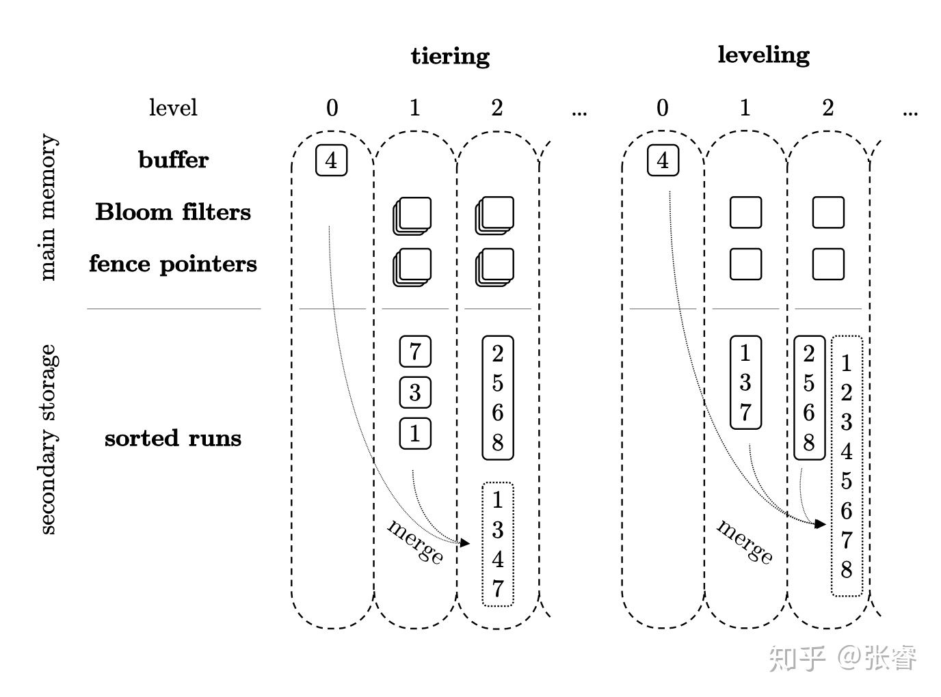
Merge算法参考波士顿大学研究：https://disc-projects.bu.edu/compactionary/research.html

Slide 25
LSM-Tree应用
Google BigTable(2006)
Google LevelDB(2011)
Apache HBase(2008)
Facebook RockDB(2013)
MySQL MyRocks
MongoDB WireTiger(2008,2014)
Elasticsearch(2010)
Yandex Clickhouse(2016)

Slide 26
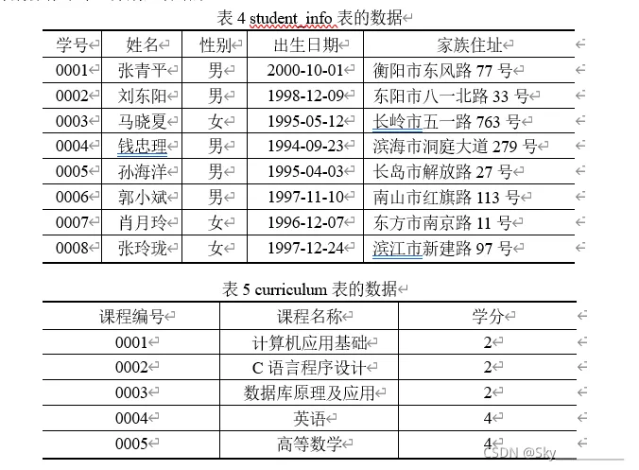
索引的应用
1、单列索引
select * from t where name=?
idx_name(name)
select * from t where birthday=?
idx_birthday(birthday)
2、联合索引 select * from t where birthday=? and name=?
idx_birthday_name(birthday, name)
3、前缀匹配
select * from t where birthday>? and name=?
idx_name_birthday(name, birthday)
select * from t
where birthday=? and name like '马%'
idx_birthday_name(birthday, name)

Slide 27
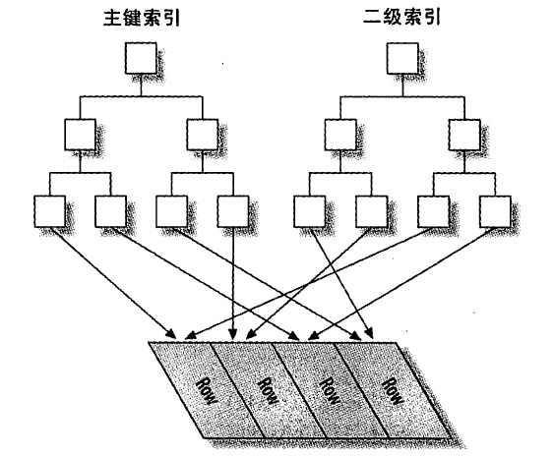
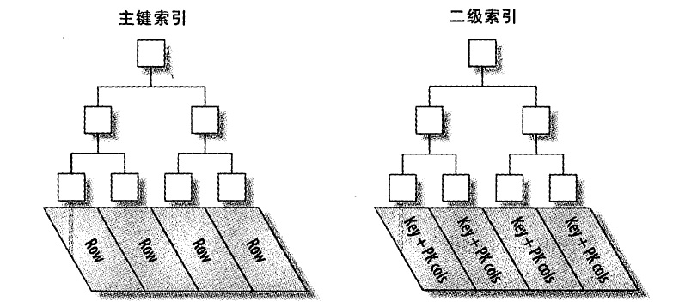
聚簇与非聚簇

Slide 28
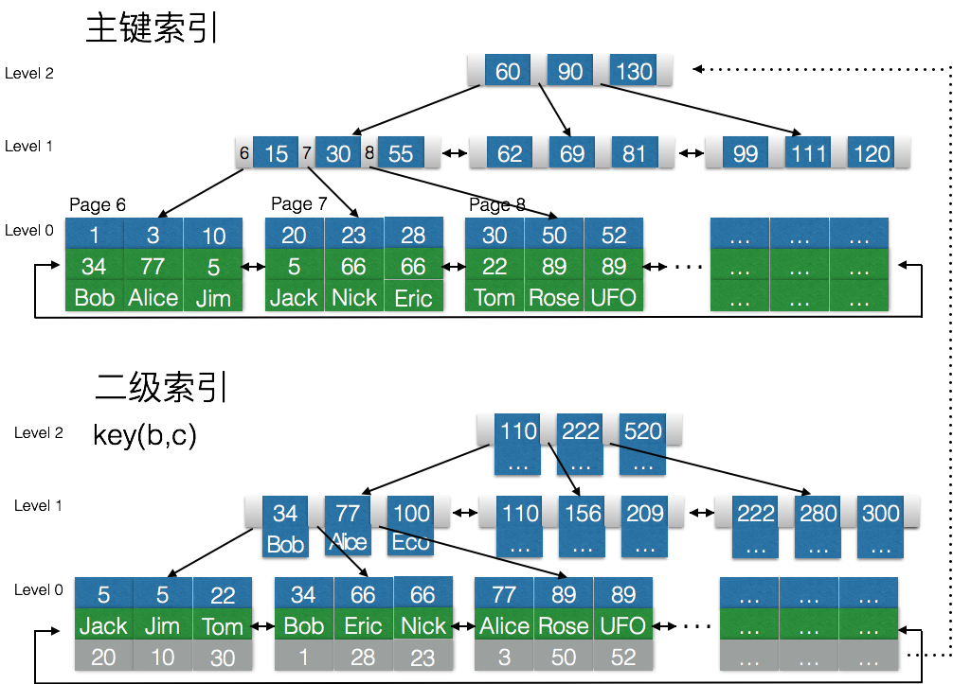

Slide 29
索引覆盖
select name from t
group by name
order by count(*) desc;
idx_name(name)
select name, birthday from t
order birthday limit 10;
idx_birthday_name(birthday, name)

Slide 30
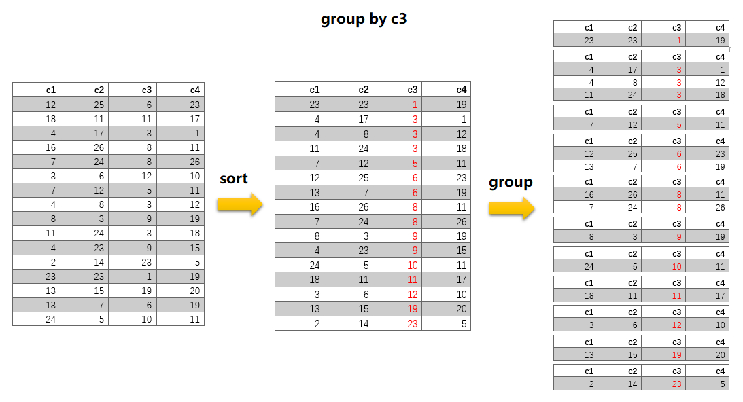
排序与分组 sort file | uniq -c | sort -nr

Slide 31
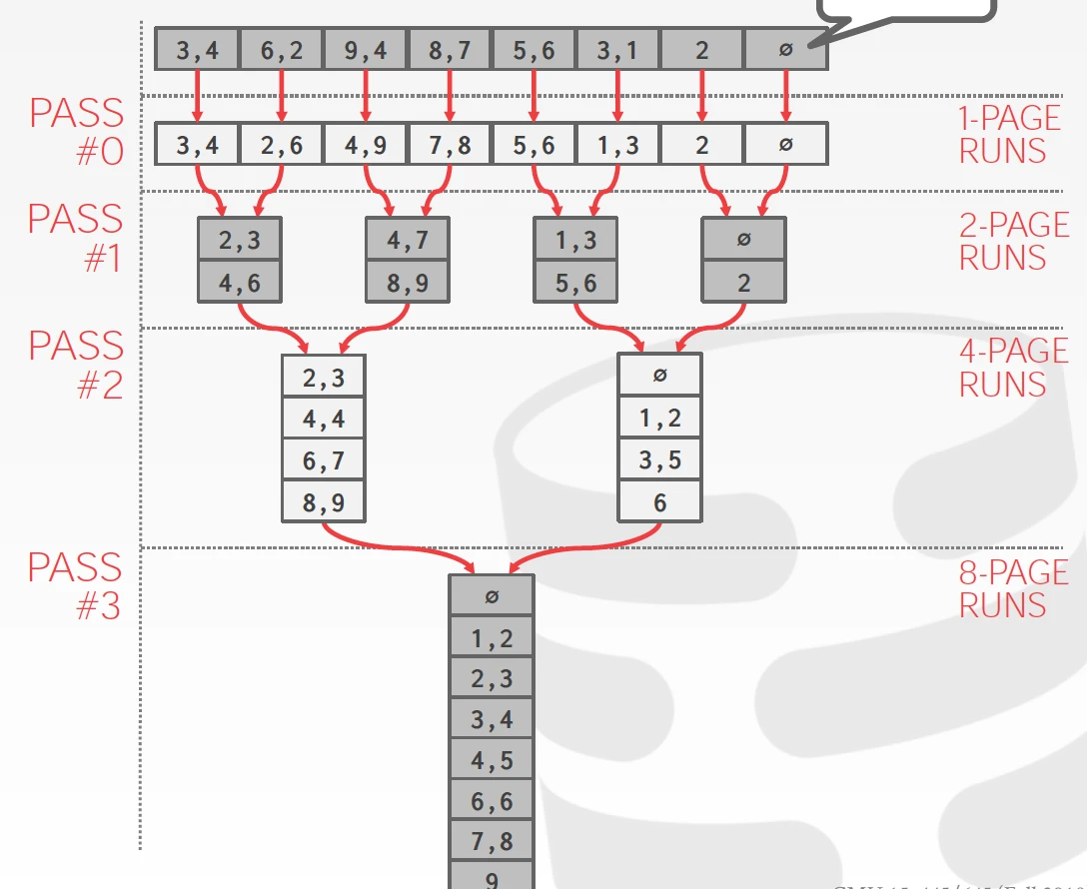
排序与分组 复杂度：N*log₂(N)

Slide 32
Join操作
1、NestedLoopJoin
mysql(<5.6)
BlockNestedLoopJoin
mysql(>=5.6)
2、SortMergeJoin
3、HashJoin mysql(>= 8.0.18)
1、https://dev.mysql.com/doc/refman/8.0/en/nested-loop-joins.html
2、https://dev.mysql.com/doc/refman/8.0/en/bnl-bka-optimization.html
3、https://dev.mysql.com/doc/refman/8.0/en/hash-joins.html

Slide 33
NestedLoopJoin
def NestedLoopJoin(table_a, table_b)
for row_a in table_a.rows():
for row_b in table_b.rows():
if condition(row_a, row_b):
process_tuple(row_a, row_b);
Notes:
如果表 A 和表 B 都能放进内存里，那总共的 IO 时间复杂度就是 M + N：只需要读取 M + N 个 page。
如果内存有限，每次都只能读1个page，怎么办？

Slide 34
Block-based NestedLoopJoin
def BlockNestedLoopJoin(table_a, table_b)
for row_a in table_a.blocks(): // M block
for row_b in table_b.blocks(): // N block
for row_a in table_a.rows():
for row_b in table_b.rows():
if condition(row_a, row_b):
process_tuple(row_a, row_b);
时间复杂度：M+M*N 把小表放在外层能减少IO次数，小表也被叫做driverd表
Notes:
先读取一个外层表的 block，然后依次读取内层表的 block，比较结束后再读取下一个。这种时间下的 IO cost 是多少？
应该是 M + M * N。由此也可见，在运行 NestedLoopJoin 时，应该尽量把小的表放在外层循环中来减少 IO 次数。
还能不能进一步优化，答案是可以的。时间复杂度的大头主要在 M * N， 有什么办法可以优化这一块？要想办法避免对表 B 进行全表扫描。
优化方法就是，如果表 B 在对应的 join 键上建立索引，那我们就能用 Index Scan 来取代全表扫描。
这就是 NestedLoopIndexJoin。假设每次 Index Scan 的时间是常数 C，它的时间复杂度就是 M + m * C。
相较于前面 block-based NestedLoopJoin 又提高了不少。

Slide 35
NestedLoopIndexJoin
def NestedLoopIndexJoin(table_a, table_b)
for row_a in table_a.blocks(): // M block
for row_b in table_b.index(): // n block
for row_a in table_a.rows():
if condition(row_a, b_join_column):
process_tuple(row_a, row_b);
时间复杂度：M+M*n
Notes:
先读取一个外层表的 block，然后依次读取内层表的 block，比较结束后再读取下一个。这种时间下的 IO cost 是多少？
应该是 M + M * N。由此也可见，在运行 NestedLoopJoin 时，应该尽量把小的表放在外层循环中来减少 IO 次数。

Slide 36
SortMergeJoin
def SortMergeJoin(table_a, table_b)
(table_a_join_key,table_a_row) = next(table_a);
(table_b_join_key,table_b_row) = next(table_b);
while table_a_join_key and table_b_join_key:
if equal(table_a_join_key, table_b_join_key):
process(table_a_row, table_b_row);
(table_a_join_key,table_a_row) = next(table_a);
(table_b_join_key,table_b_row) = next(table_b);
elseif gt(table_a_join_key, table_b_join_key):
(table_b_join_key,table_b_row) = next(table_b);
else:
(table_a_join_key,table_a_row) = next(table_a);
没有索引复杂度： M + N + 2M * (log₂M) + 2N * (log₂N) 有索引复杂度：m+n
Notes:
做过 LeetCode 的同学肯定都知道这题，Merge 2 sorted list。
只要对每个 list 维护一个指针，然后相互比较后移即可。
其实这个思路同样可以应用到表的 JOIN 上，只要对两个表分别根据 JOIN 键做排序，
然后在 JOIN 时，对每个表维护一个指针，当两边指针的键值相同，就可以输出 JOIN 的 row。
指针不断后移，直到一方终止为止。
从 IO 的时间复杂度来看，又是多少呢？对 M 个 page 的表做排序，复杂度是 2M * (log2M)。
因此，总共的时间复杂度是 M + N + 2M * (log2M) + 2N * (log2N)。因为没有 M*N 这一项，因此当两个表都比较大的情况下，性能是优于 NestedLoopJoin 的。

Slide 37
HashJoin
def HashJoin(table_a, table_b):
hashtable_a = build_hashtable(table_a);
for row_b in table_b.rows():
if match(rowb, hashtable_a):
process_row();
较小的表 A 建立的哈希表能够全部放进内存的话，时间复杂度只有M+N。
如果表 A 比较大，不能全部放进内存的话，我们又要借助外部哈希表的算法来分而治之：用一个哈希函数把表 A 和表 B 分别划分到 x 个 bucket，这个阶段我们叫它partition phase，复杂度是2 * (M + N)；第二阶段就是对于每个 bucket，分别读取表 A 和表 B 然后建立哈希表做 JOIN，称之为probing phase，复杂度是M+N，整体复杂度是3*(M+N)。
Notes:
先读取一个外层表的 block，然后依次读取内层表的 block，比较结束后再读取下一个。这种时间下的 IO cost 是多少？
应该是 M + M * N。由此也可见，在运行 NestedLoopJoin 时，应该尽量把小的表放在外层循环中来减少 IO 次数。

Slide 38
Join操作
类别 | Nested Loop | Hash Join | Merge Join
使用条件 | 任何条件 | 等值连接（=） | 等值或非等值连接(>，<，=，>=，<=)，‘<>’除外
相关资源 | CPU、磁盘I/O | 内存、临时空间 | 内存、临时空间
特点 | 当有高选择性索引(NestedLoopIndexJoin)或进行限制性搜索时效率比较高，能够快速返回第一次的搜索结果。 | 当缺乏索引或者索引条件模糊时，Hash Join比Nested Loop有效。通常比Merge Join快。在数据仓库环境下，如果表的记录数多，效率高。 | 当缺乏索引或者索引条件模糊时，Merge Join比Nested Loop有效。 非等值连接时，Merge Join比Hash Join更有效
缺点 | 当索引丢失或者查询条件限制不够时，效率很低；当表的记录数多时，效率低。 | 为建立哈希表，需要大量内存。第一次的结果返回较慢。 | 所有的表都需要排序。它为最优化的吞吐量而设计，并且在结果没有全部找到前不返回数据。
开源优化器：https://github.com/greenplum-db/gporca

Slide 39
索引不是越多越好
1、索引过多，因为要更新索引，会降低插入、修改、删除的性能。
2、频繁更新的列尽量不要建索引。
3、只对查询条件中的列和排序的列建索引。
4、复合索引，将选择性高的、查询频繁的列放前面。

Slide 40
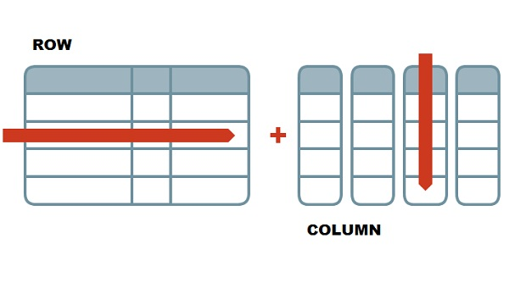
行式存储 vs. 列式存储
OLTP 事务型
原子性 一致性 隔离性
持久性
OLAP 分析型
聚合 排序
计算
以行为单位存储 便于事务操作
以列为单位存储
便于压缩、读取部分行、表的列数没有限制。

Slide 41
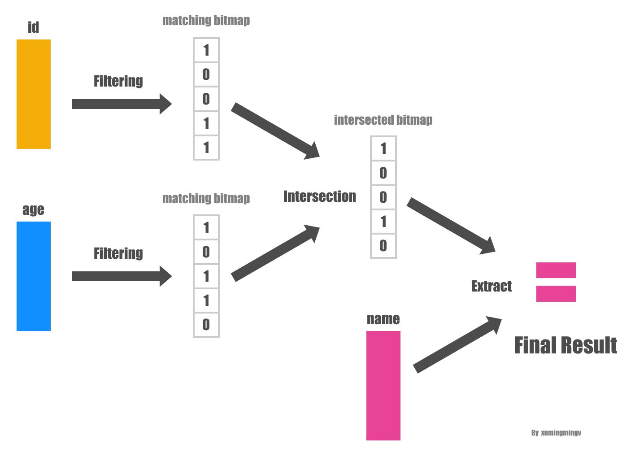
SELECT name FROM person WHERE id > 10 and age > 20
1024k bit = 131KB

Slide 42
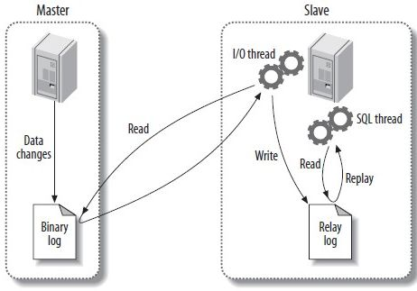
数据复制：横向扩展与高可用

Slide 43
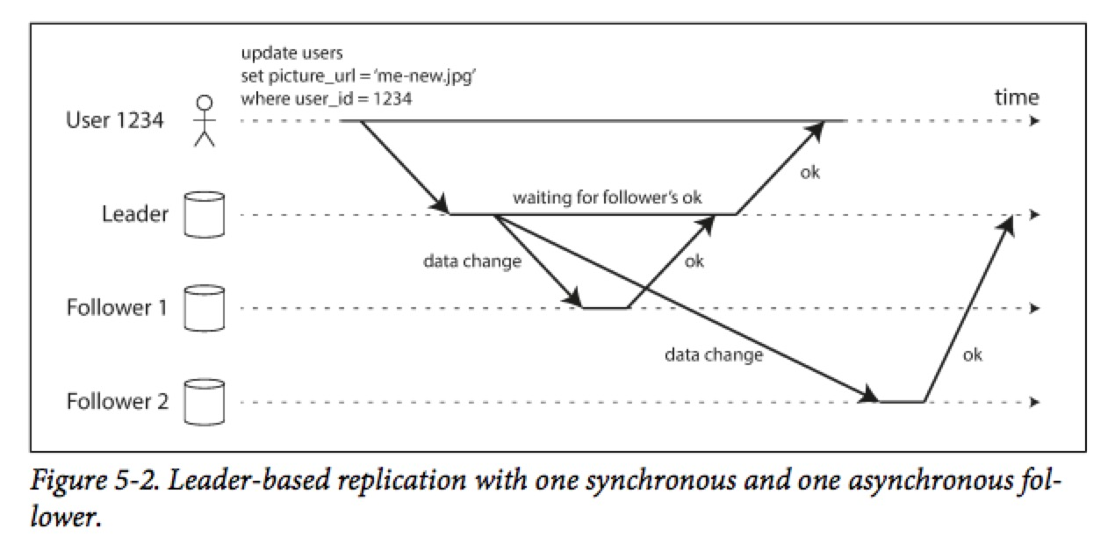
同步复制 vs. 异步复制

Slide 44
存储与计算分离 App容易横向扩展，但数据库因为需要数据复制不容易横向扩展。 对于OLTP型查询，尽量不要把复杂的操作放在数据库层。
... ...

Slide 45
谢谢
更多参考：
https://blog.hufeifei.cn/2018/04/DB/mysql/01-b-tree-hash-index/
https://blog.hufeifei.cn/2021/06/DB/index/
https://blog.hufeifei.cn/2021/06/DB/how-datebases-work/
https://www.infoq.cn/theme/46
https://db-engines.com/en/ranking

